Slide 1
Bộ sách Kết nối tri thức
TIẾNG VIỆT 3
Tuần 5
Bài 10: Con đường đến trường
Tiết 5 + 6: Đọc

Slide 2
Tiết 5

Slide 3
KHỞI ĐỘNG

Slide 4
Em thích quan sát những gì trên đường đi học?

Slide 5
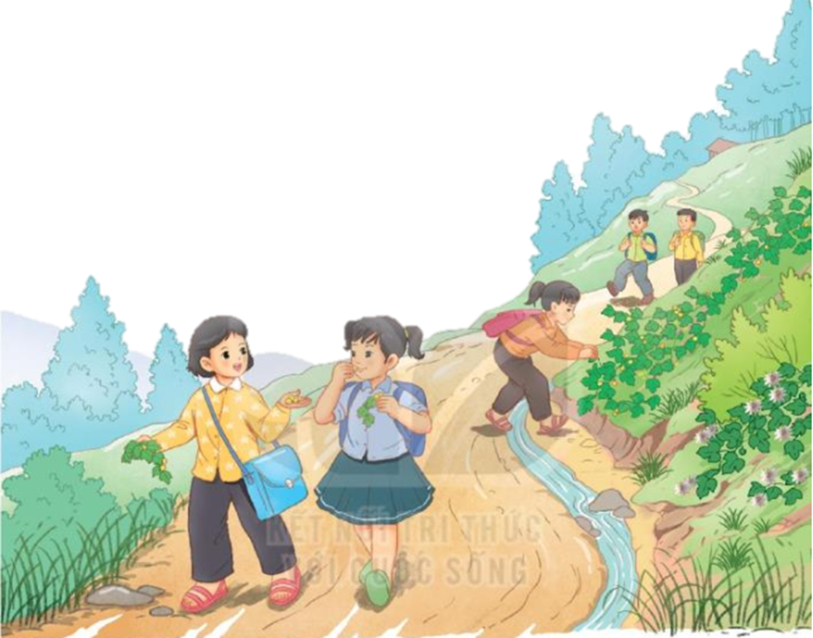
CON ĐƯỜNG ĐẾN TRƯỜNG
Quan sát tranh và cho cô biết, trong tranh vẽ gì?

Slide 6
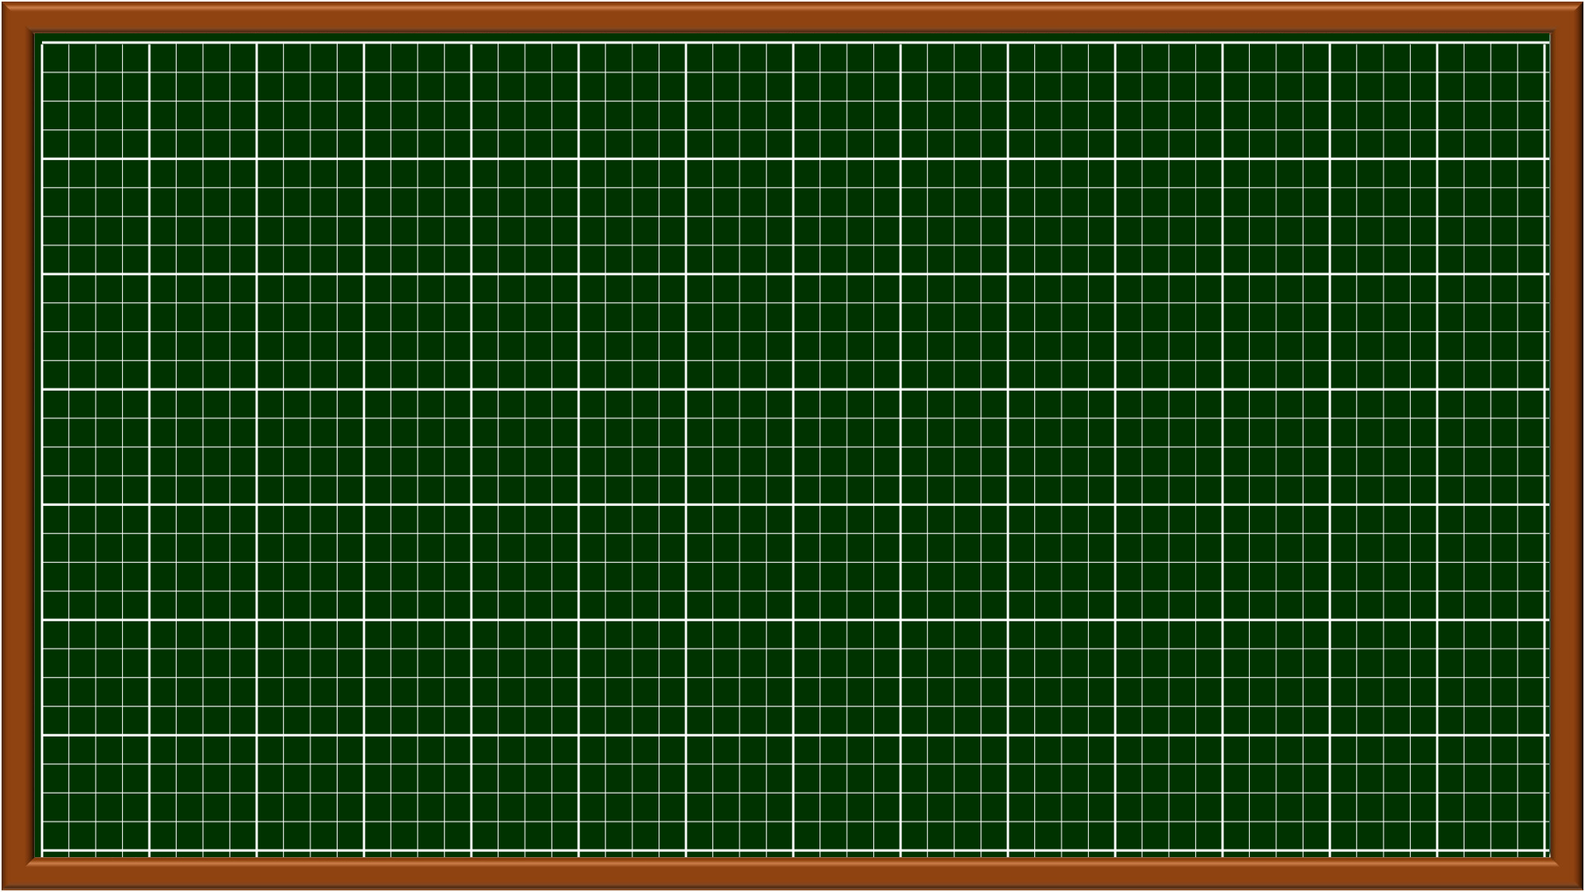
Thứ ngày κáng năm 202…
TΗĞng VΗİΙ
Bài 9
Đǌ: CΪ đưŊg ΑĞn ǇrưŊg

Slide 7
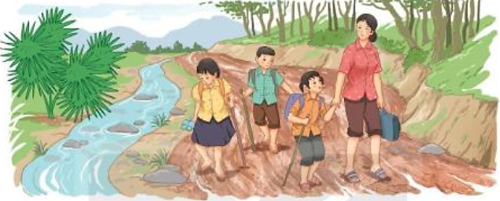
Đọc mẫu
Con đường đến trường
Con đường đưa tôi đến trường nằm vắt vẻo lưng chừng đồi. Mặt đường mấp mô. Hai bên đường lúp xúp những bụi cây cỏ dại, cây lạc tiên. Cây lạc tiên ra quả quanh năm. Vì thế, con đường luôn phảng phất mùi lạc tiên chín. Bọn con gái lớp tôi hay tranh thủ hái vài quả để vừa đi vừa nhấm nháp.
Có đoạn, con đường như buông mình xuống chân đồi. Ngày nắng, tôi và lũ bạn thường thi xem ai chạy nhanh hơn. Gió vù vù bên tai. Đất dưới chân xốp nhẹ như bông, thỉnh thoảng một viên đá dăm hay một viên sỏi nhói nhẹ vào gan bàn chân.
Vào mùa mưa, con đường lầy lội và trơn trượt. Để khỏi ngã, tôi thường tháo phăng đôi dép nhựa và bước đi bằng cách bấm mười đầu ngón chân xuống mặt đường. Đôi khi chúng tôi phải đi cắt qua từng cánh rừng vầu, rừng nứa vì
nhiều khúc đường ngập trong nước lũ.
Cô giáo tôi là người vùng xuôi. Bàn chân
cô lẫn vào bàn chân học trò trên con đường
đi học. Ấy là do nhiều hôm mưa rét, cô thường
đón đường, đi cùng chúng tôi vào lớp. Vì thế,
tôi chẳng nghỉ buổi học nào.
(Đỗ Đăng Dương)

Slide 8
Đọc nối tiếp
Con đường đến trường
Chia đoạn
Con đường đưa tôi đến trường nằm vắt vẻo lưng chừng đồi. Mặt đường mấp mô. Hai bên đường lúp xúp những bụi cây cỏ dại, cây lạc tiên. Cây lạc tiên ra quả quanh năm. Vì thế, con đường luôn phảng phất mùi lạc tiên chín. Bọn con gái lớp tôi hay tranh thủ hái vài quả để vừa đi vừa nhấm nháp.
Có đoạn, con đường như buông mình xuống chân đồi. Ngày nắng, tôi và lũ bạn thường thi xem ai chạy nhanh hơn. Gió vù vù bên tai. Đất dưới chân xốp nhẹ như bông, thỉnh thoảng một viên đá dăm hay một viên sỏi nhói nhẹ vào gan bàn chân.
Vào mùa mưa, con đường lầy lội và trơn trượt. Để khỏi ngã, tôi thường tháo phăng đôi dép nhựa và bước đi bằng cách bấm mười đầu ngón chân xuống mặt đường. Đôi khi chúng tôi phải đi cắt qua từng cánh rừng vầu, rừng nứa vì
nhiều khúc đường ngập trong nước lũ.
Cô giáo tôi là người vùng xuôi. Bàn chân
cô lẫn vào bàn chân học trò trên con đường
đi học. Ấy là do nhiều hôm mưa rét, cô thường
đón đường, đi cùng chúng tôi vào lớp. Vì thế,
tôi chẳng nghỉ buổi học nào.
(Đỗ Đăng Dương)

Slide 9
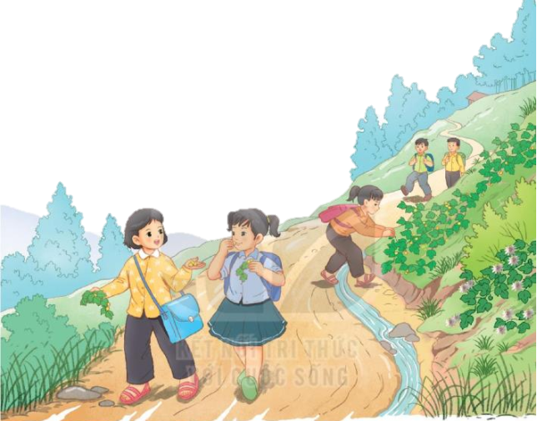
Con đường đến trường
Luyện đọc đoạn
1
Con đường đưa tôi đến trường nằm vắt vẻo lưng chừng đồi. Mặt đường mấp mô. Hai bên đường lúp xúp những bụi cây cỏ dại, cây lạc tiên. Cây lạc tiên ra quả quanh năm. Vì thế, con đường luôn phảng phất mùi lạc tiên chín. Bọn con gái lớp tôi hay tranh thủ hái vài quả để vừa đi vừa nhấm nháp.

Slide 10
Luyện đọc đoạn
2
Có đoạn, con đường như buông mình xuống chân đồi. Ngày nắng, tôi và lũ bạn thường thi xem ai chạy nhanh hơn. Gió vù vù bên tai. Đất dưới chân xốp nhẹ như bông, thỉnh thoảng một viên đá dăm hay một viên sỏi nhói nhẹ vào gan bàn chân.

Slide 11
Luyện đọc đoạn
3
Vào mùa mưa, con đường lầy lội và trơn trượt. Để khỏi ngã, tôi thường tháo phăng đôi dép nhựa và bước đi bằng cách bấm mười đầu ngón chân xuống mặt đường. Đôi khi chúng tôi phải đi cắt qua từng cánh rừng vầu, rừng nứa vì nhiều khúc đường ngập trong nước lũ.

Slide 12
Luyện đọc đoạn
4
Cô giáo tôi là người vùng xuôi. Bàn chân cô lẫn vào bàn chân học trò trên con đường đi học. Ấy là do nhiều hôm mưa rét, cô thường đón đường, đi cùng chúng tôi vào lớp. Vì thế, tôi chẳng nghỉ buổi học nào.

Slide 13
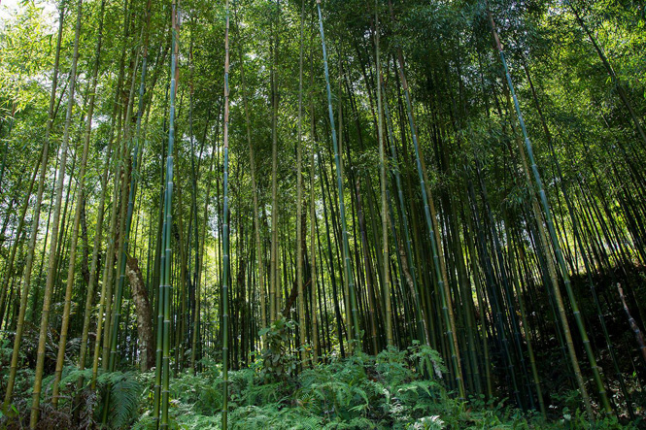
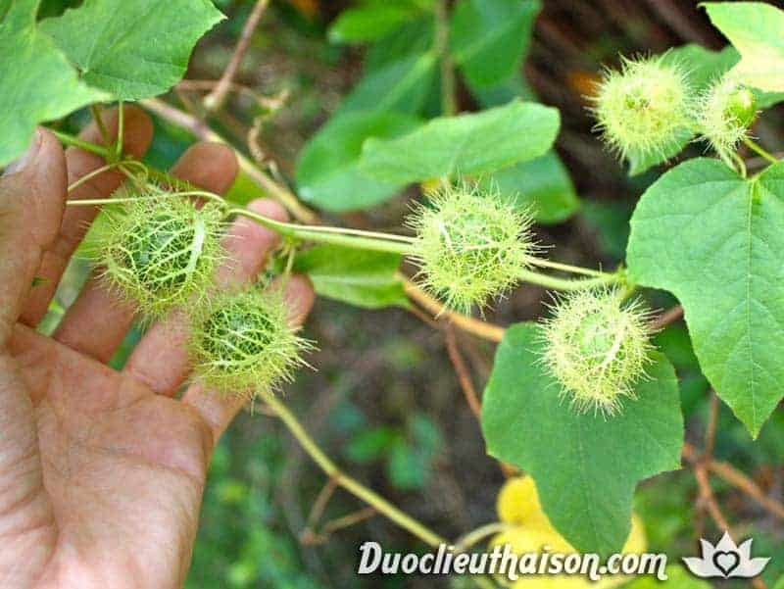
Giải nghĩa từ
Vắt vẻo
Ở vị trí trên cao nhưng không có chỗ tựa vững chắc.
Lúp xúp
Ở liền nhau, thấp và sàn sàn như nhau.
Lạc tiên
Cây dây leo, mọc hoang, lá hình tim, hoa mọc ở kẽ lá, quả mọng.
Vầu
Cây cùng họ với tre, thân to, mình mỏng, thân rắn, thường dùng làm nhà.
Rừng vầu

Slide 14
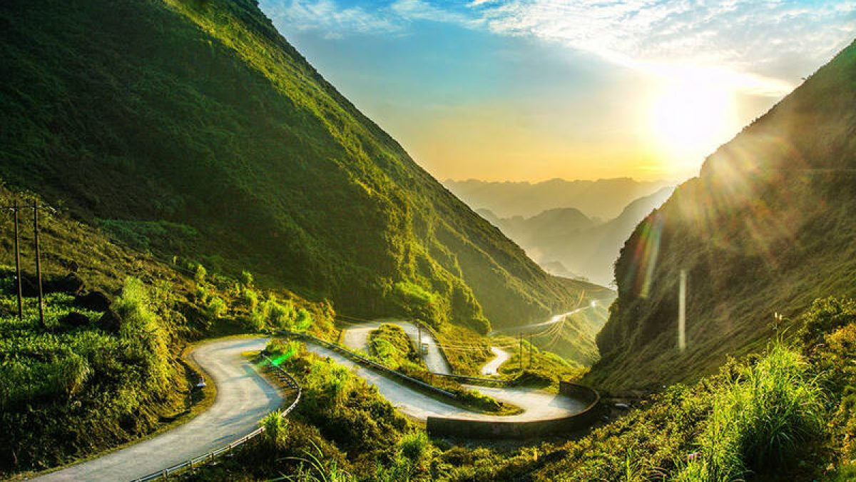
Vắt vẻo
là ở vị trí trên cao nhưng ko có chỗ tựa vững chắc.

Slide 15
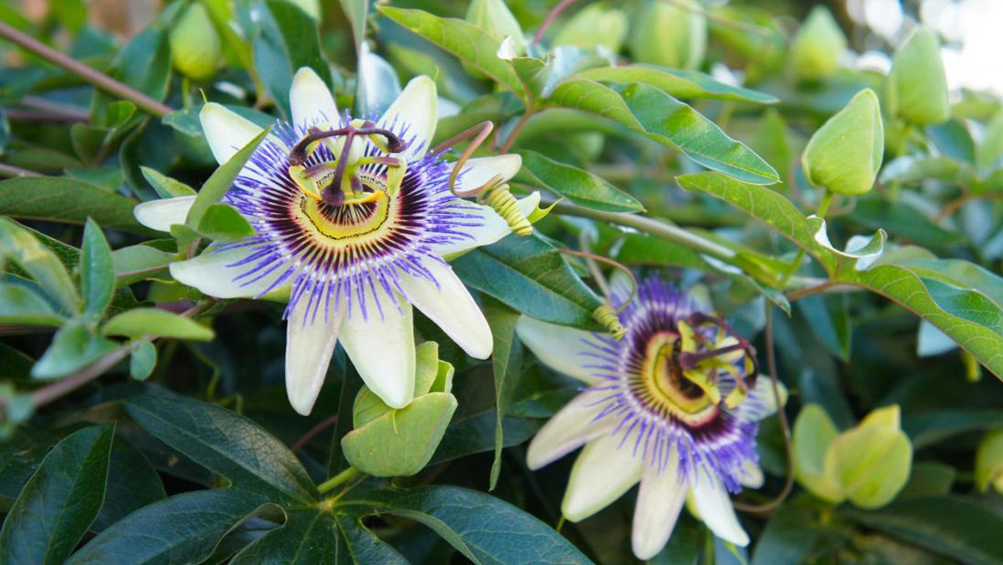
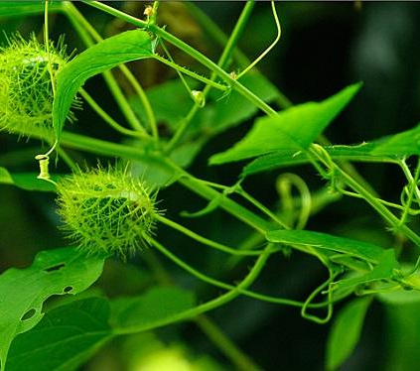
Cây lạc tiên: từ chỉ một loại cây dây leo, mọc leo, lá hình tim, hoa mọc ở kẽ lá, quả mọng.

Slide 16
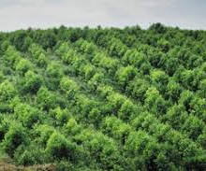
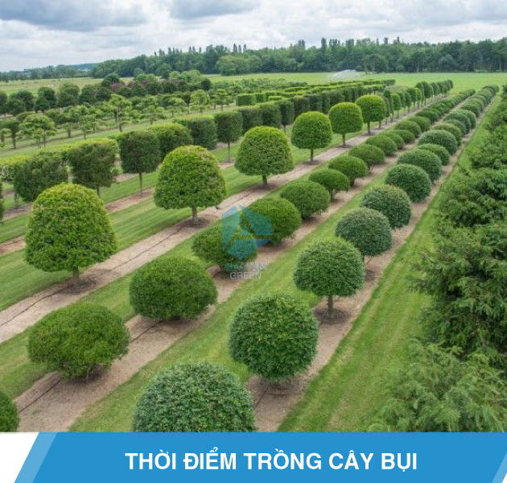
Lúp xúp: Ở liền nhau, thấp và sàn sàn như nhau.

Slide 17
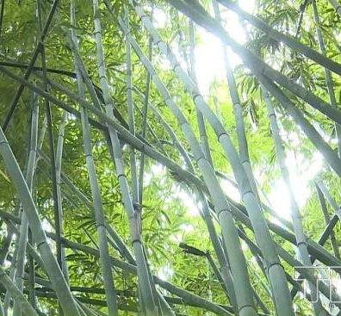
Vầu: cây cùng họ với tre, thân to, mình mỏng nhưng rắn, thường dùng làm nhà.

Slide 18
Đọc toàn bài
Con đường đến trường
Con đường đưa tôi đến trường nằm vắt vẻo lưng chừng đồi. Mặt đường mấp mô. Hai bên đường lúp xúp những bụi cây cỏ dại, cây lạc tiên. Cây lạc tiên ra quả quanh năm. Vì thế, con đường luôn phảng phất mùi lạc tiên chín. Bọn con gái lớp tôi hay tranh thủ hái vài quả để vừa đi vừa nhấm nháp.
Có đoạn, con đường như buông mình xuống chân đồi. Ngày nắng, tôi và lũ bạn thường thi xem ai chạy nhanh hơn. Gió vù vù bên tai. Đất dưới chân xốp nhẹ như bông, thỉnh thoảng một viên đá dăm hay một viên sỏi nhói nhẹ vào gan bàn chân.
Vào mùa mưa, con đường lầy lội và trơn trượt. Để khỏi ngã, tôi thường tháo phăng đôi dép nhựa và bước đi bằng cách bấm mười đầu ngón chân xuống mặt đường. Đôi khi chúng tôi phải đi cắt qua từng cánh rừng vầu, rừng nứa vì
nhiều khúc đường ngập trong nước lũ.
Cô giáo tôi là người vùng xuôi. Bàn chân
cô lẫn vào bàn chân học trò trên con đường
đi học. Ấy là do nhiều hôm mưa rét, cô thường
đón đường, đi cùng chúng tôi vào lớp. Vì thế,
tôi chẳng nghỉ buổi học nào.
(Đỗ Đăng Dương)

Slide 19
LUYỆN ĐỌC NHÓM

Slide 20
AI HAY HƠN

Slide 21
Tiết 6

Slide 22
Luyện đọc lại
Con đường đến trường
Con đường đưa tôi đến trường nằm vắt vẻo lưng chừng đồi. Mặt đường mấp mô. Hai bên đường lúp xúp những bụi cây cỏ dại, cây lạc tiên. Cây lạc tiên ra quả quanh năm. Vì thế, con đường luôn phảng phất mùi lạc tiên chín. Bọn con gái lớp tôi hay tranh thủ hái vài quả để vừa đi vừa nhấm nháp.
Có đoạn, con đường như buông mình xuống chân đồi. Ngày nắng, tôi và lũ bạn thường thi xem ai chạy nhanh hơn. Gió vù vù bên tai. Đất dưới chân xốp nhẹ như bông, thỉnh thoảng một viên đá dăm hay một viên sỏi nhói nhẹ vào gan bàn chân.
Vào mùa mưa, con đường lầy lội và trơn trượt. Để khỏi ngã, tôi thường tháo phăng đôi dép nhựa và bước đi bằng cách bấm mười đầu ngón chân xuống mặt đường. Đôi khi chúng tôi phải đi cắt qua từng cánh rừng vầu, rừng nứa vì
nhiều khúc đường ngập trong nước lũ.
Cô giáo tôi là người vùng xuôi. Bàn chân
cô lẫn vào bàn chân học trò trên con đường
đi học. Ấy là do nhiều hôm mưa rét, cô thường
đón đường, đi cùng chúng tôi vào lớp. Vì thế,
tôi chẳng nghỉ buổi học nào.
(Đỗ Đăng Dương)

Slide 23
TRẢ LỜI CÂU HỎI

Slide 24
?
1
Ở đoạn 1, con đường đến trường của bạn nhỏ hiện lên như thế nào?
Hình dáng con đường
Bề mặt đường
Hai bên đường

Slide 25
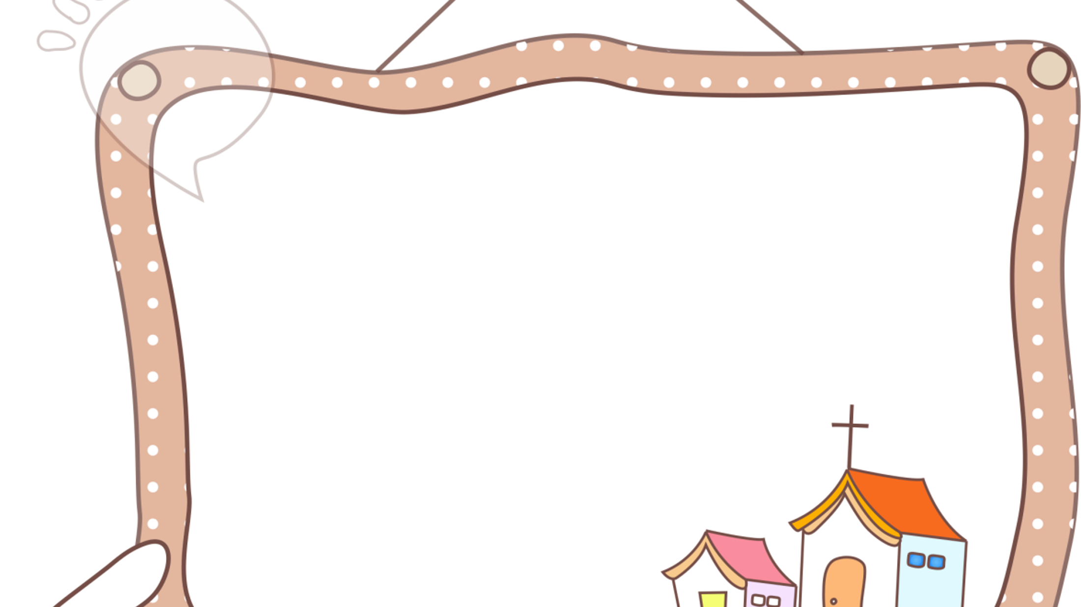
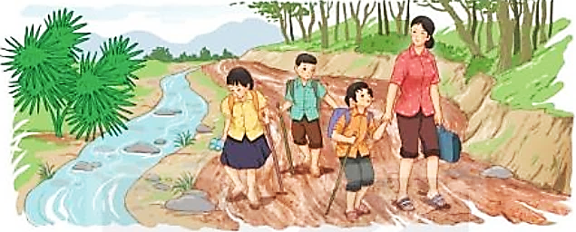
?
2
Con đường được miêu tả như thế nào?
Vào những ngày nắng
Vào mùa mưa
- Dưới đất chân xốp nhẹ như bông, mặt đường có những viên đá, sỏi găm vào bàn chân những người đi trên đường.
- Con đường lầy lội
và trơn trượt.
- Nhiều khúc đường ngập trong nước lũ.

Slide 26
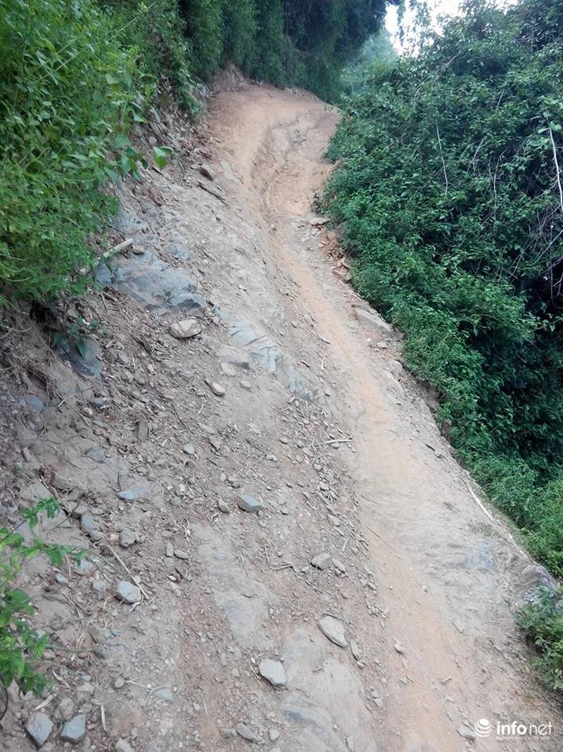
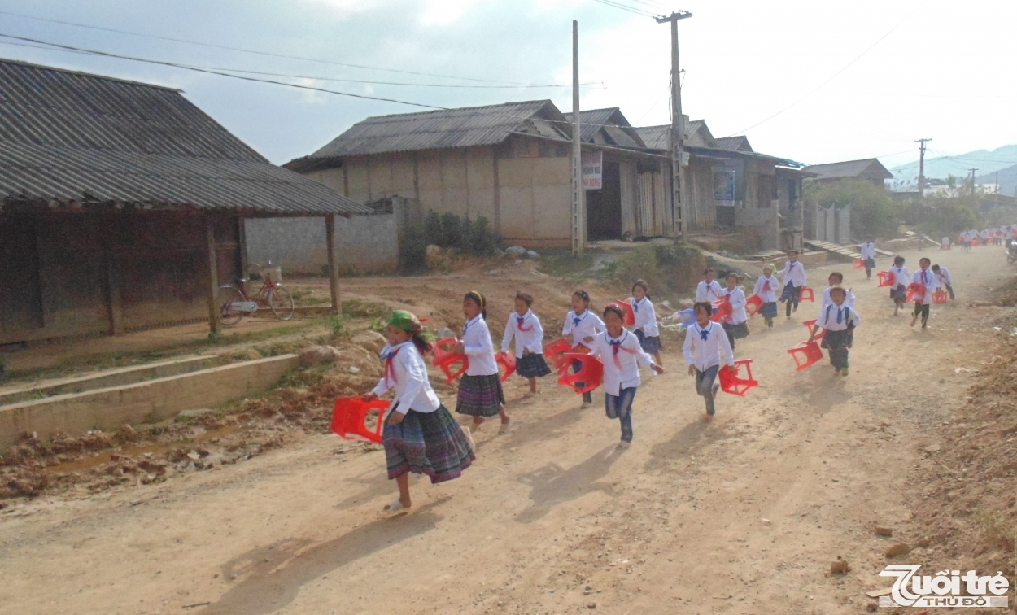
Con đường được miêu tả như thế nào vào những ngày nắng?
- Vào những ngày nắng: đất dưới chân xốp nhẹ như bông
Mặt đường có những viên đá dăm, hoặc một viên sỏi nhói nhẹ vào gan bàn chân.

Slide 27
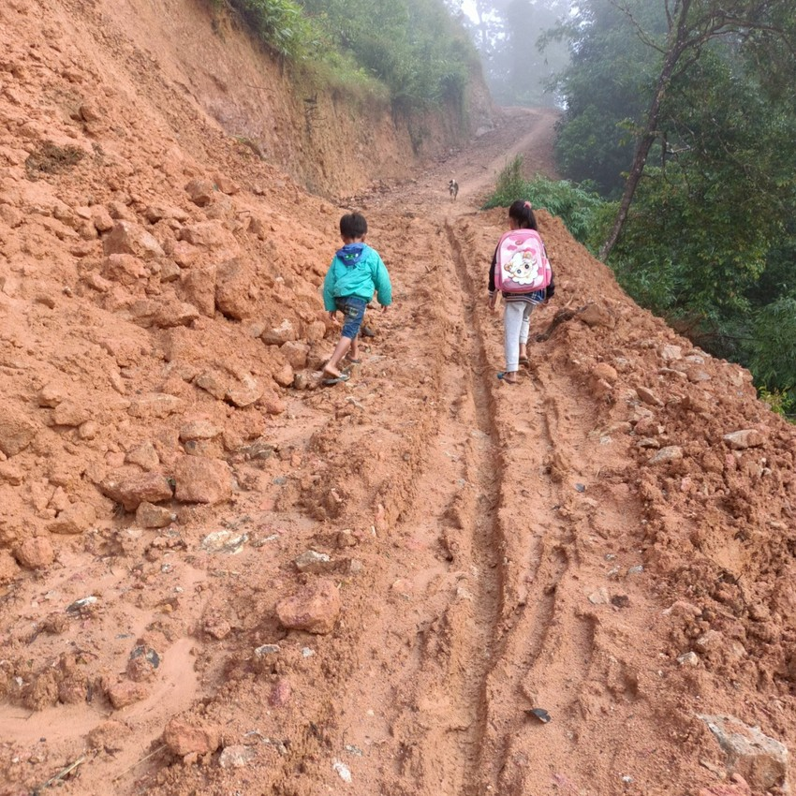
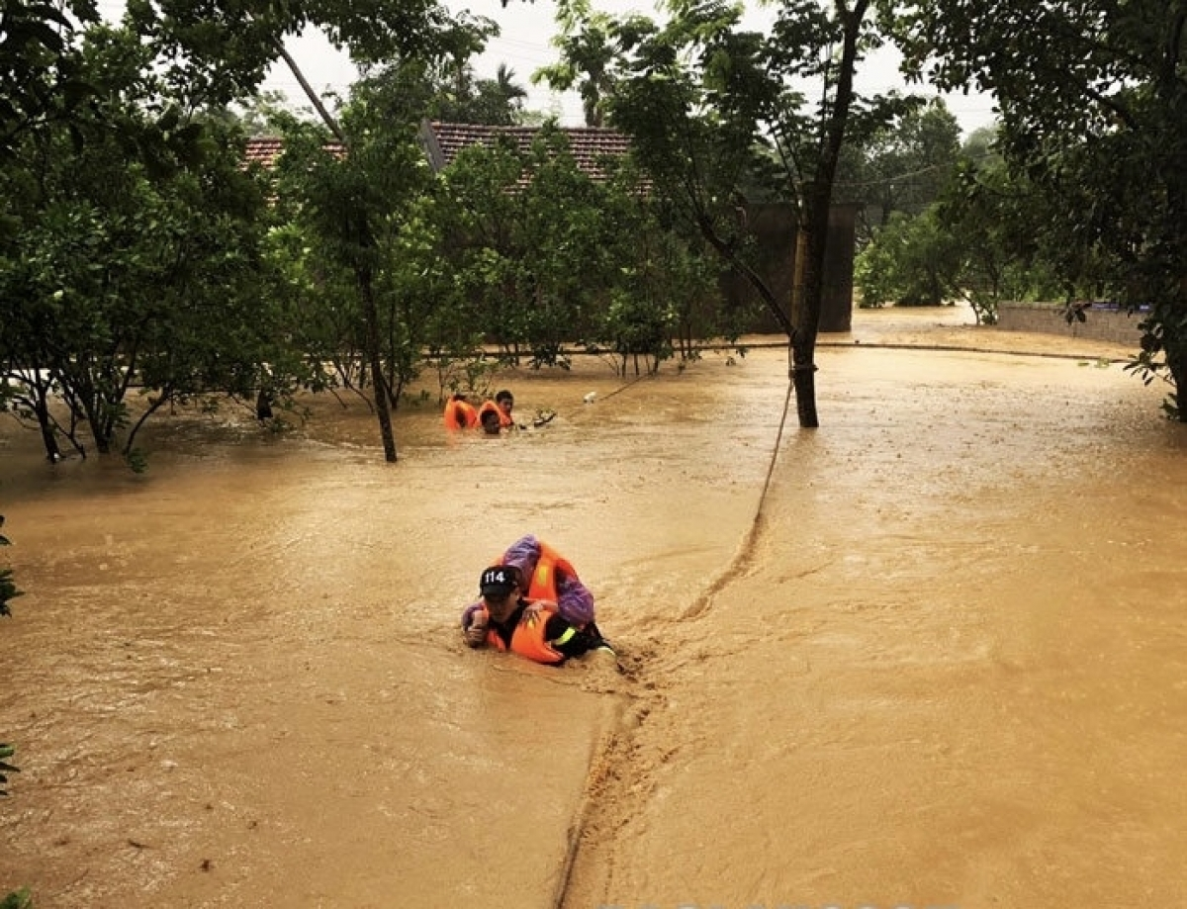
Con đường được miêu tả như thế nào vào những ngày mưa?
Vào mùa mưa con đường lầy lội
và trơn trượt
Nhiều khúc đường ngập trong nước lũ.

Slide 28
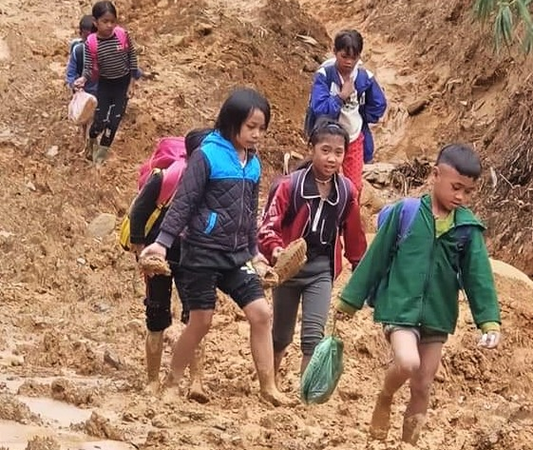
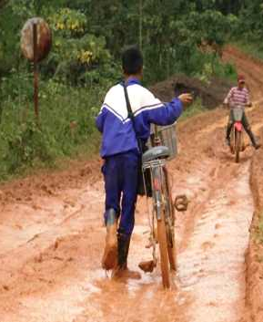
Vất vả
Khổ cực
Vì cô giáo đứng đợi ở đoạn đường khó đi để đưa bạn nhỏ đến lớp.
Vậy động lực nào đã giúp các bạn vượt qua những khó khăn, vất vả để đến trường mỗi ngày?
Notes:
Như vậy chúng ta đã thấy được sự vất vả, cực khổ của các bạn học sinh miền núi trên con đường đi tìm con chữ, vậy động lực nào đã giúp các bạn vượt qua những khó khăn, vất vả để đến trường mỗi ngày?

Slide 29
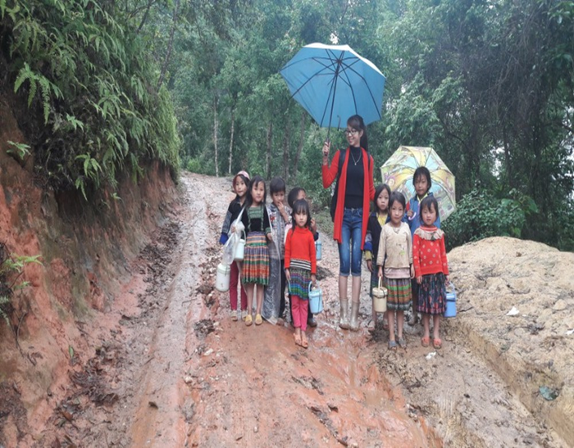
?
3
Vì sao các bạn nhỏ không nghỉ một buổi học nào kể cả khi trời mưa rét?
Vì cô thường đón đường và đi cùng các bạn nhỏ vào lớp kể cả khi trời mưa rét.

Slide 30
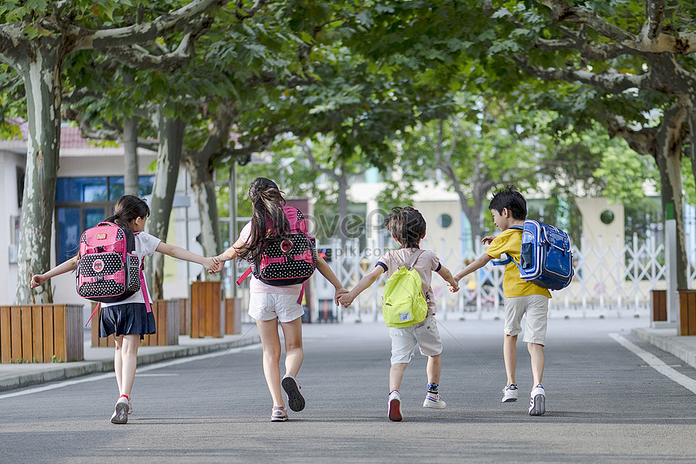
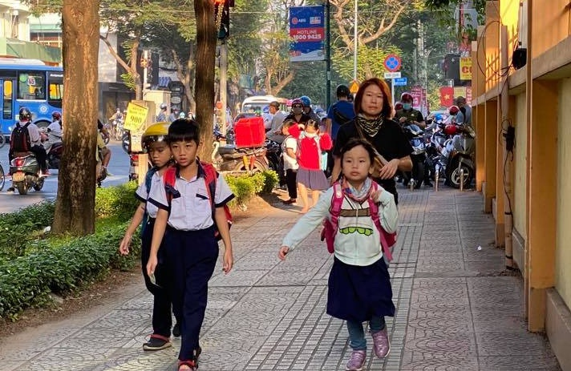

Slide 31
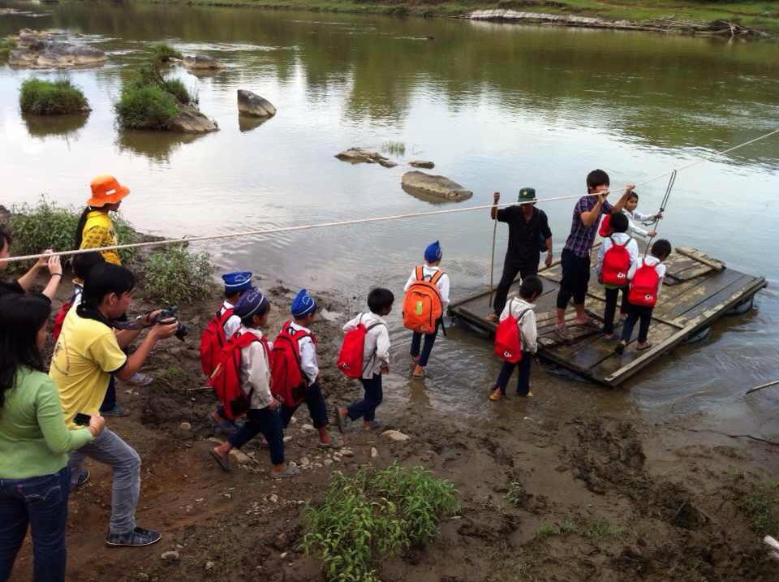
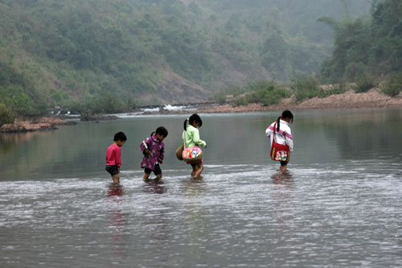

Slide 32
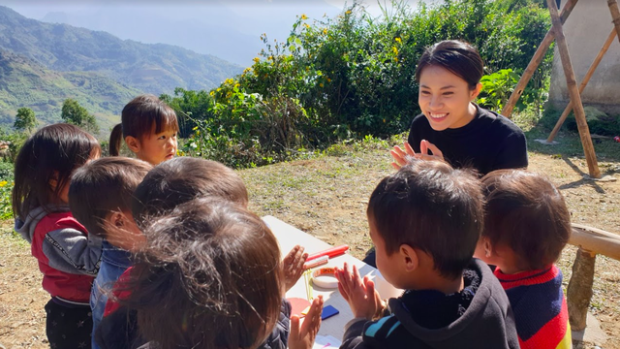
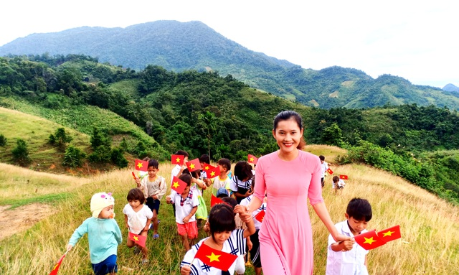
?
4
Theo em, bạn nhỏ có tình cảm như thế nào với cô giáo?
Bạn nhỏ rất yêu quý cô giáo.

Slide 33
?
Em có suy nghĩ gì về các bạn nhỏ trong bài đọc và con đường đi học của các bạn?
5
Con đường đến trường của các bạn nhỏ rất vất vả, khó khăn nhưng các bạn vẫn chịu khó đi học. Trên con đường đi học các bạn rất vui vẻ nói chuyện với nhau, ăn quả lạc tiên với nhau, thi xem ai chạy nhanh hơn...

Slide 34
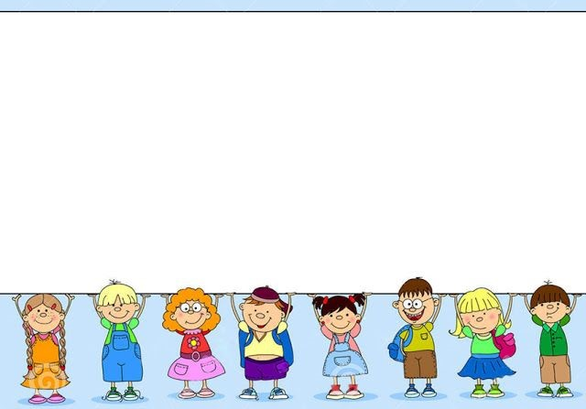
Nội dung
Bài đọc nói về con đường tới trường của các bạn nhỏ vùng cao rất gian nan và tình cảm của cô giáo đối với các bạn thật đáng trân trọng.

